Slide 1

112
108課綱升學輔導說明
報告人 : 112學年度課程諮詢教師

Slide 2
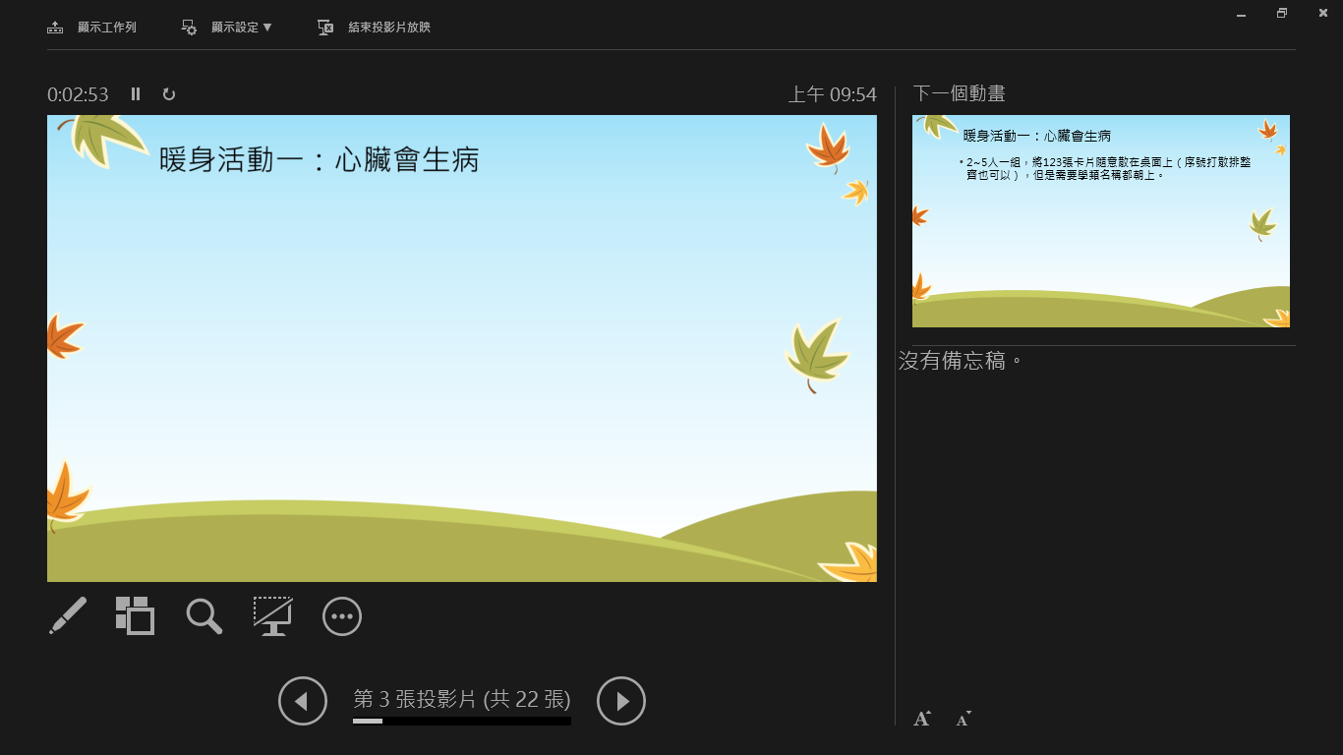
108課綱核心概念
能力 素養與跨領域
108課綱學生的學習目標：知識、能力(技能)與態度(情境、動機)三要素組成的「素養」學習。
學習責任部分回歸學生自身

Slide 3
各年段應該注重的是
高三上：
(1)學測前：專心準備學測
(2)學測後：認真探索自己的方向、統整學習歷程檔案

Slide 4
各年段應該注重的是
高三下：
(1)開學前：精算畢業學分
(2)開學後：思考並確立自己的方向、補救及統整學習歷程檔案(5月上旬最終上傳)

Slide 5
畢業條件
必修學分≧102 且 選修學分 ≧ 40
必修學分+選修學分 ≧ 150
1.無累計三大過
2.畢業最低學分數為 150 學分成績及格
3.部定必修及校訂必修至少需102 學分且成績及格
4.選修學分至少需修習 40 學分且成績及格

Slide 6
各年級必修與選修
普通班 | 高一上 | 高一下 | 高二上 | 高二下 | 高三上 | 高三下
必修 | 28 | 28 | 23 | 23 | 13 | 7
選修 | 2 | 2 | 7 | 7 | 17 | 23
總計 | 30 | 30 | 30 | 30 | 30 | 30

Slide 7
體育班畢業條件
1.應修習總學分 180 學分，學生畢業之最低學分數為 150 學分成績及格。
2.部定必修一般科目至少須 80%及格。86學分
3.部定必修體育專業科目至少須 85%及格。43學分
4.選修科目學分至少需修習 70%及格。21學分
始得畢業
🔺請特別留意目前取得畢業學分狀況

Slide 8
各年級必修與選修
體育班 | 高一上 | 高一下 | 高二上 | 高二下 | 高三上 | 高三下
必修 | 28 | 28 | 28 | 28 | 21 | 15
選修 | 1 | 1 | 2 | 2 | 9 | 15
總計 | 29 | 29 | 30 | 30 | 30 | 30

Slide 9
各年段應該注重的是
高二上：
(1)學習為自己擬定自主學習課程
(2)探究與實作是學習歷程檔案好材料
(3)深入探索自己性向與感興趣的校系
(4)精煉學習歷程檔案的撰寫

Slide 10
各年段應該注重的是
高二下：
(1)確實執行自己擬定的自主學習
(2)檢視學習歷程檔案與校系的關係
(3)逐漸聚焦感興趣的校系
(4)及格總學分勿低於100學分

Slide 11
各年段應該注重的是
高一上：
(1)好好適應高中課業
(2)多元探索自己的興趣、認識相關大學校系，為下學期分組做好準備
(3)學習撰寫學習歷程檔案、養成記錄學習的習慣

Slide 12
各年段應該注重的是
高一下：
(1)省思高一上的學習
(2)綜合評估自己的學習興趣、能力，選擇適合自己的班群組別
(3)持續充實學習歷程檔案

Slide 13
各年段應該注重的是
常常查找兩個升學網站資訊：
(1)大學申請入學學習準備建議方向
(2)Collego
(3) 大學多元入學升學網(高三)

Slide 14
考招制度
招生方式 | 考試
特殊選才( 9 %) | 獨招、免考試
繁星推薦(15%) | 在校成績、學測
申請入學(52%) | 學測+學習歷程
分發入學(24%) | 學測(最多4科) +分科考試(最少1科)

Slide 15
升學管道VS適合對象
招生方式 | 適合對象
特殊選才 | 特殊專長、特殊經驗
繁星推薦 | 在校成績保持優異
申請入學 | 升學資料/學習歷程+學測
分發入學 | 擅長考試、不做升學資料
***選了方式還要注意時間點***

Slide 16
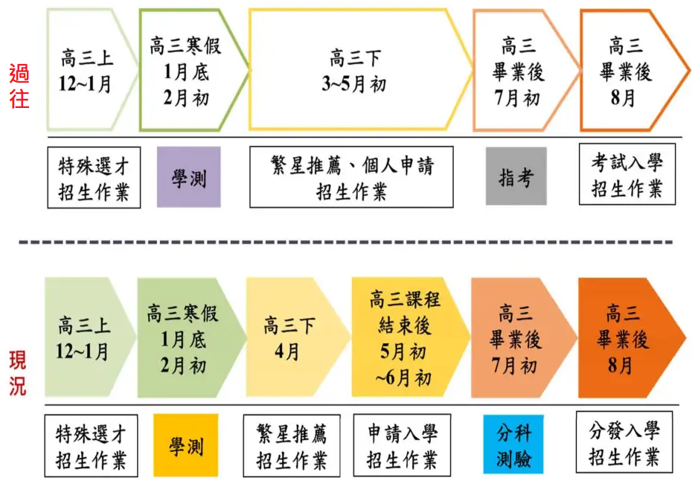

Slide 17
108課綱核心概念
能力 素養與跨領域
108課綱學生的學習目標：知識、能力(技能)與態度(情境、動機)三要素組成的「素養」學習。
學習責任部分回歸學生自身

Slide 18
養成記錄學習的習慣
(1)日常生活都是你的材料
(2)別讓你的過去白白過去
你看不起的小事
在別人眼裡是項成就

